Slide 1

Class 1
강사 및 강의 내용 소개
2019.08.24

Slide 2

강사 소개

Slide 3

채 현 서
중앙대학교 소프트웨어학부 소속
NTC (MCM 소속사) 소속
약력
2018년 대한민국인재상 수상
2019년 2월 광덕고등학교 졸업
2019년 3월 중앙대학교 소프트웨어대학 소프
트웨어학부 입학
2019년 4월 전국 수소 충전소 알림이 프로젝
트 진행중
2019년 6월 삼성전자 빅스비 캡슐 챌린지 입
선
2019년 8월 NTC 소속사 계약

Slide 4

강의 내용 소개

Slide 5
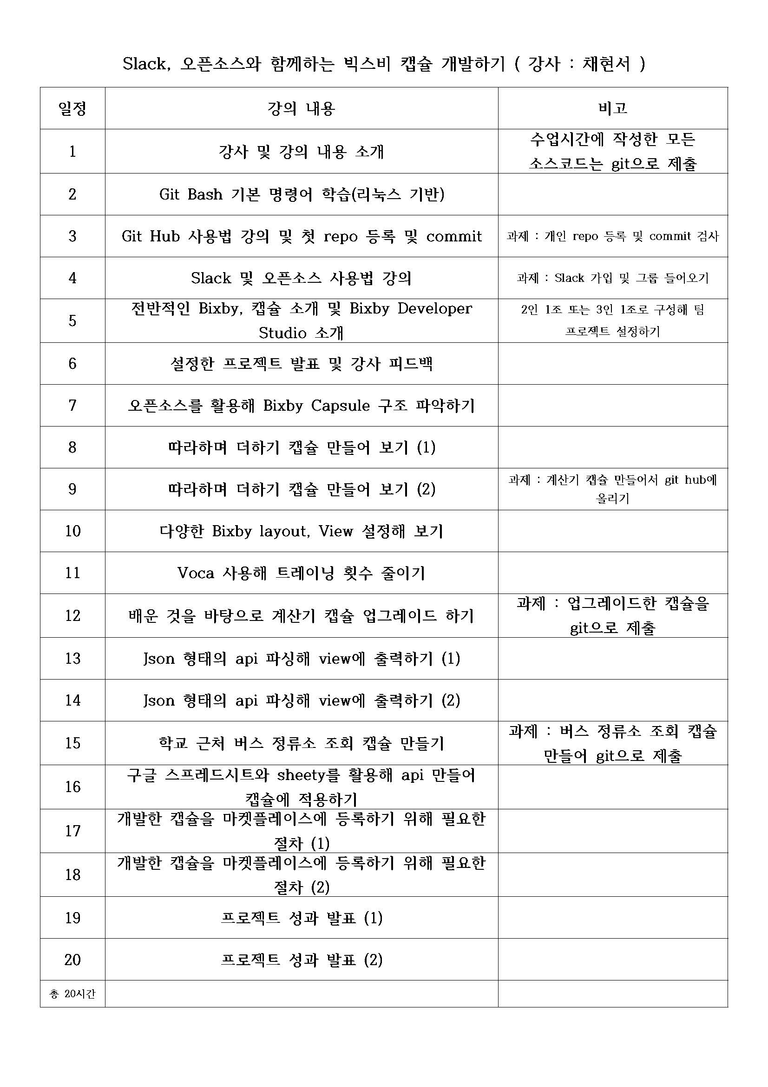
강의 내용
크게 4가지 강의로 구성
git Bash, Git hub 사용법
Slack 사용법
오픈 api 사용법
Bixby developer studio 사용법

Slide 6



What is ‘Git & Git Hub’ ?

Slide 7
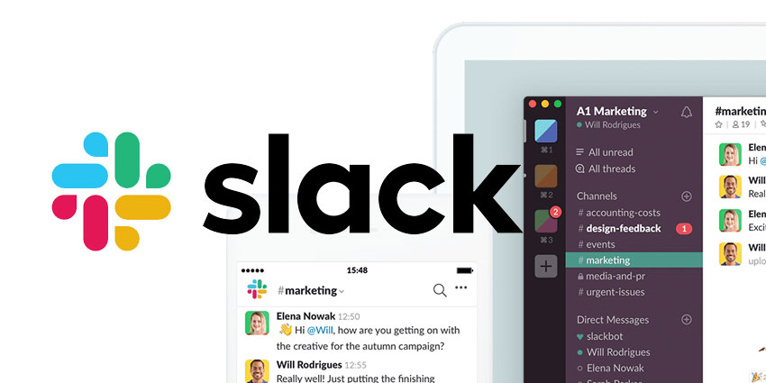
What is ‘Slack’??

Slide 8
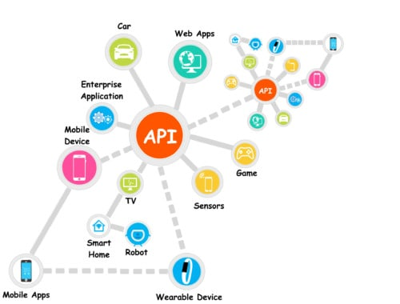
What is ‘Open API’??

Slide 9
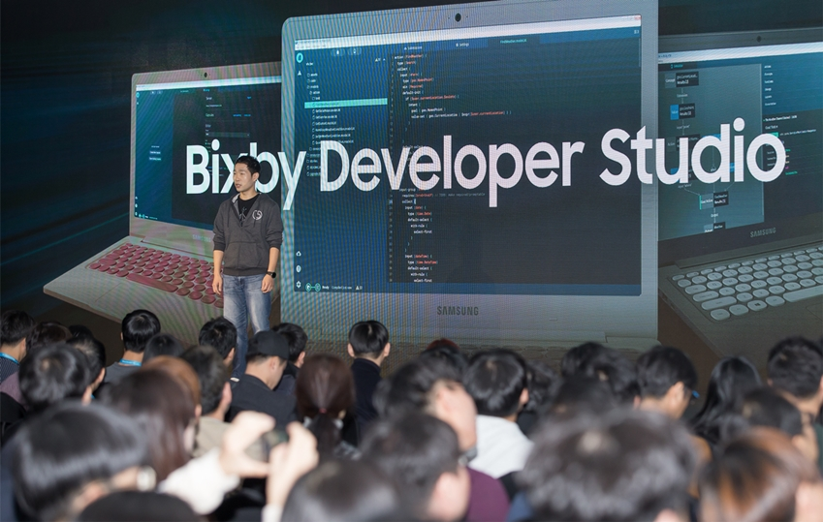
What is ‘Bixby Developer Studio’??

Slide 10
Class 2
Git Bash 기본 명령어 학습
2019.08.24

Slide 11
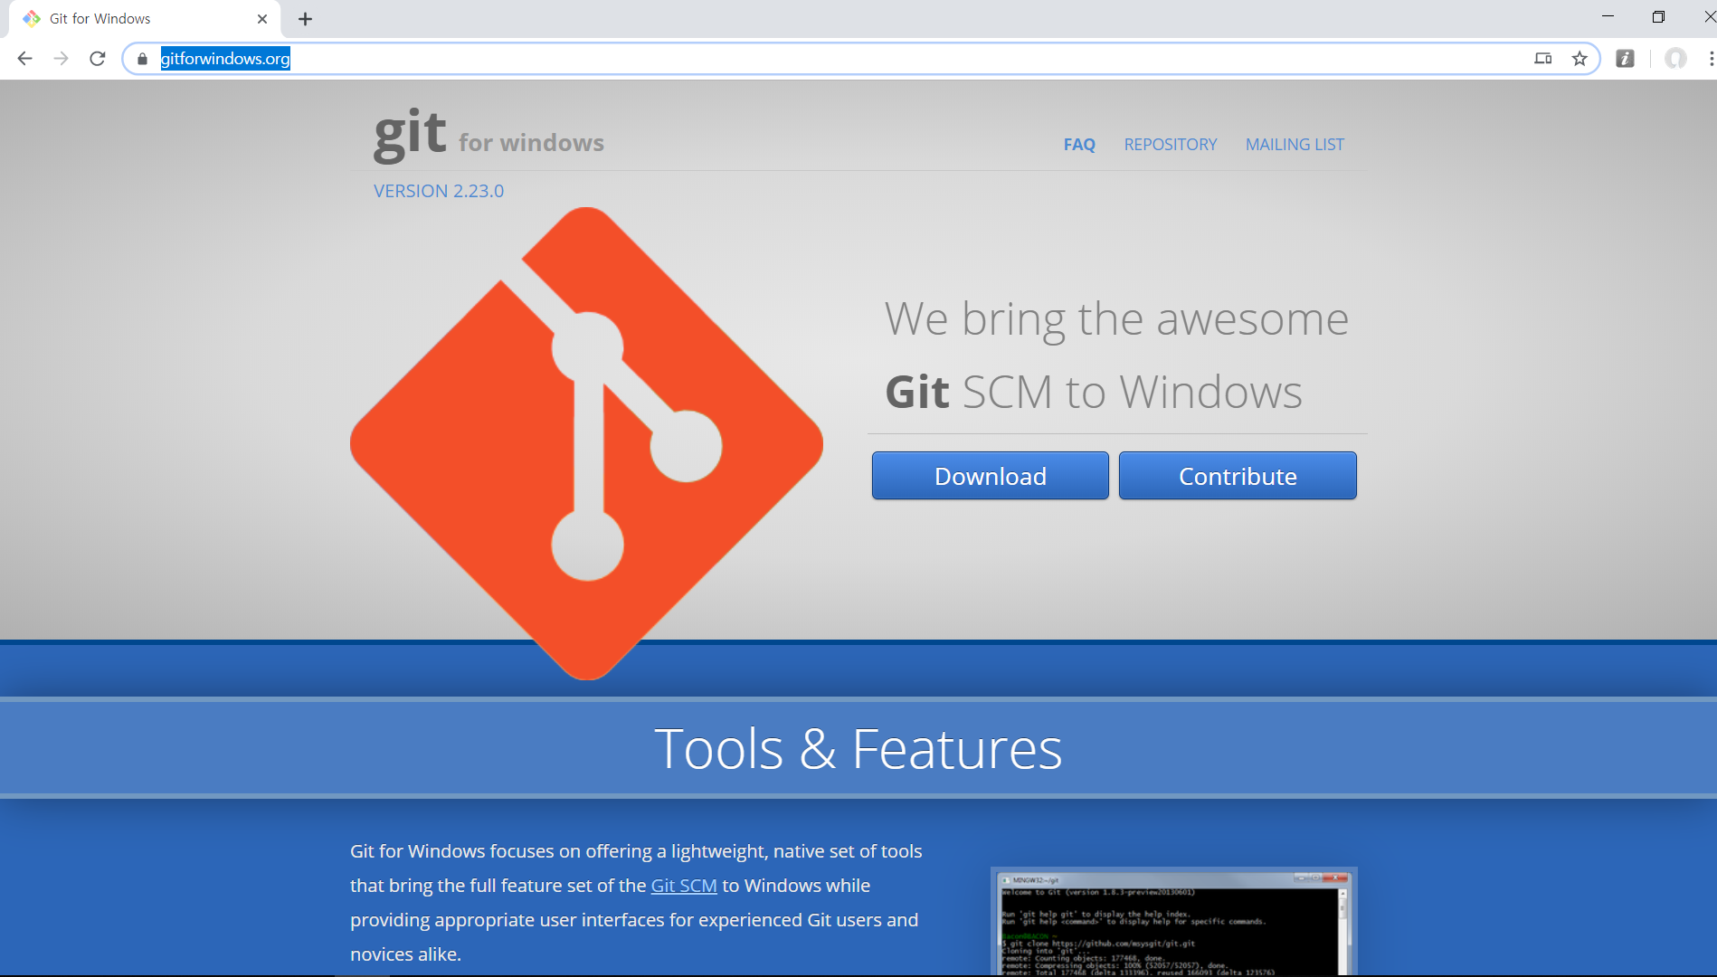

Git Bash 다운로드 하기

Slide 12
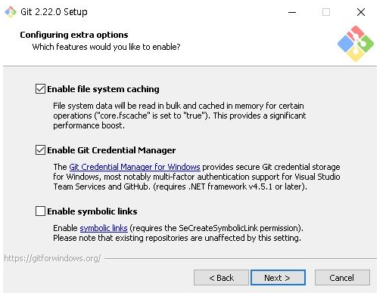
Git Bash 다운로드 하기
주의사항
Git credential manager 체크 해제해두기
이걸 체크해두면 한번 로그인하면 그 정보가 계속 유지되서 다른사람이 git hub에 정보를 올릴 때 그 사람의 아이디로 인증해야 함
그게 힘들어서 비매너라고 함
(만약에 이게 켜져있으면 자격증명관리자에서 아이디 정보를 고쳐줘야함)

Slide 13
Git Bash 실습
touch, cd, mkdir, vim, rm
Vim에서
i, esc, :w, :q, :vs, v, y, d
y1 엔터, y2 엔터, dd
d1 엔터, d2 엔터
/, n, N
Notes:
i를 누르면 끼워넣기 모드 (i누르고 엔터 안쳐도 바로 끼워넣기 모드됨) esc누르면 다시 기본 모드
:w 누르고 엔터 누르면 저장
:q 하면 종료
:vs 하면v는 버티컬 s는 스플릿1
:vs . 여기서 .은 현재 열린 파일 이랑 선택할수 있는 화면이 나옴. 두개가 동시가 동시에 켜진다고 생각하면 되는듯
v 누르고 화살표로 움직이면 드래그
드래그 누르고
y누르면 복사가 됩니다. 이건 vim을 끄면 없어집니다. 복사된 클립파일이 p누르면 붙여넣기가 됩니다.
v누르고 비주얼모드에서 드래그한다음에
d를 누르면 잘라내기 됩니다.
u를 누르면 실행취소가 됩니다.
vim을 쓸때 y1 엔터 치면 한줄복사 y2 엔터 두줄 복사 dd 한줄 지우기 d1 엔터 두줄 지우기
d2 엔터 세줄 지우기
/ 누르고 검색하면 찾기 기능이 됨 n 누르면 뒤로가고 N 누르면 앞으로 감

Slide 14
Class 3
Git Hub 사용하기
2019.08.24

Slide 15
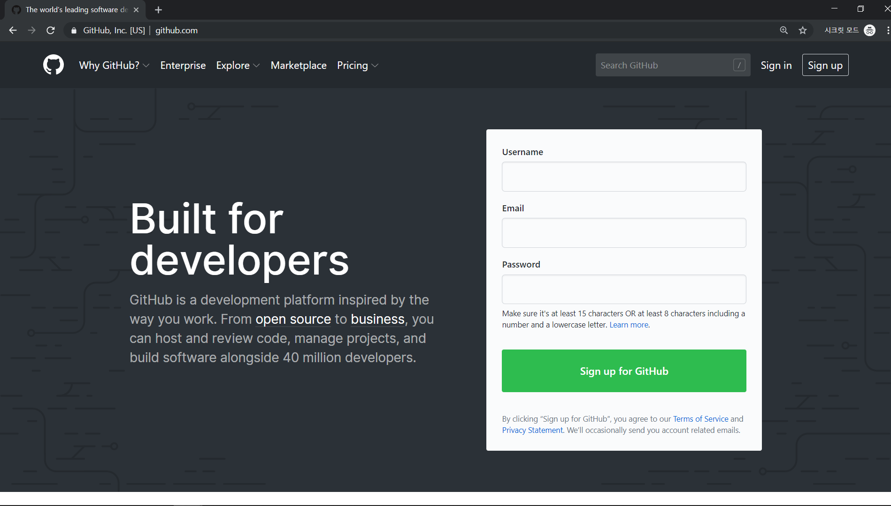
1. Git Hub 회원가입 및 로그인

Slide 16
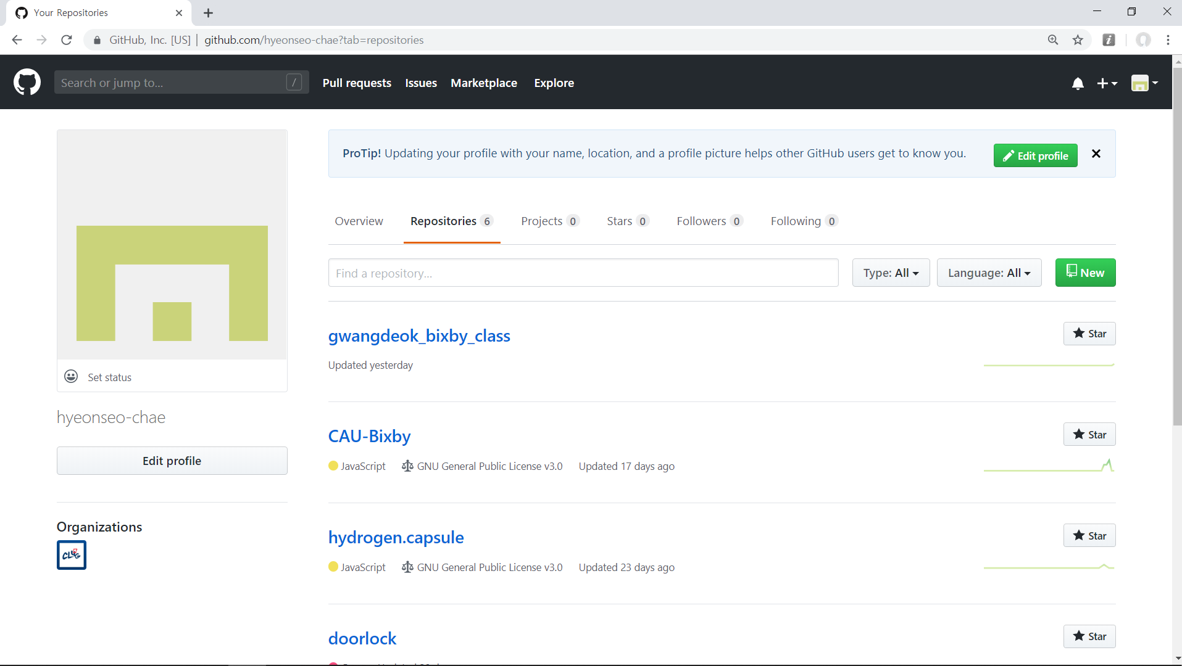
2. New repo

Slide 17
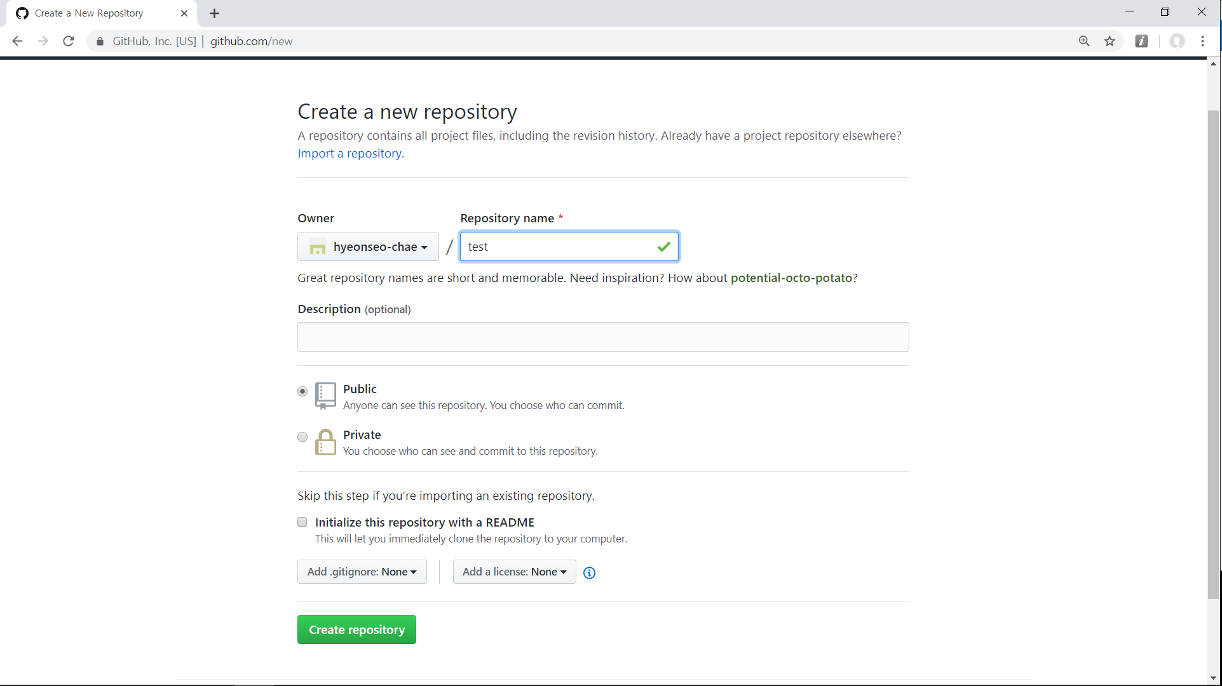
2. New repo

Slide 18
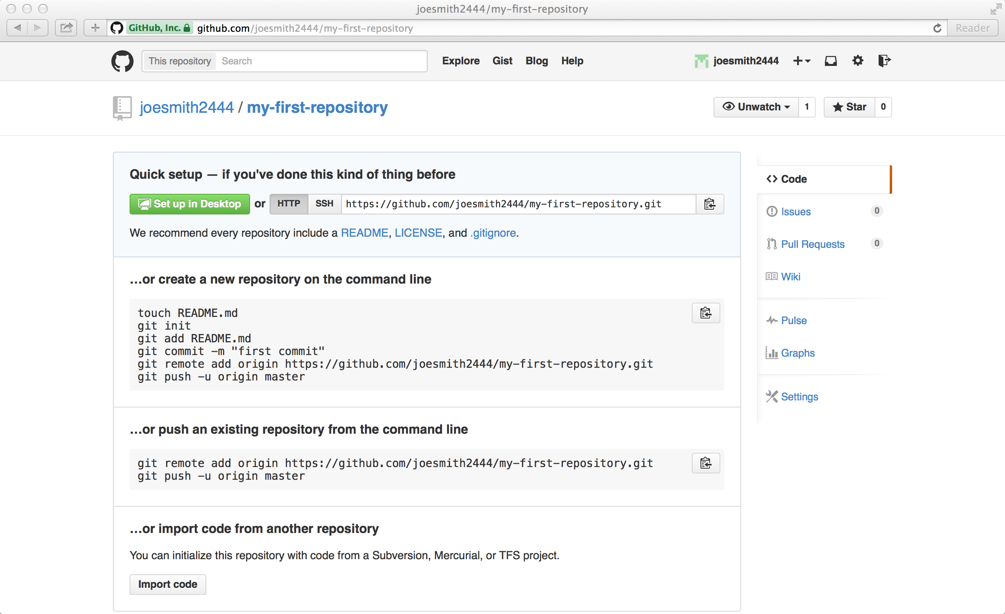
2. New repo

Slide 19
3. Git bash 연결
1. Git Bash를 킨다.
2. 아까 복사한 것을 git bash에 Shift + Insert를 이용해 붙여 넣는다.
3. README.MD파일이 생성된 것을 볼 수 있다. (필요 없으면 rm README.MD를 이용해 삭제 가능)
4. 다음부터 코드나 파일 수정 후 업데이트 할 때는 아래와 같이 한다.
git add .
git commit –m “커밋 문자”
git push

Slide 20
4. Git hub 및 git bash 연습하기
미션 : Git bash에서 자기이름.txt파일 생성후 vim을 이용해 학교, 학년 반 번호 이름 적어서 git에 올리기
(git bash이외 프로그램 사용 금지)

Slide 21
Class 4
Slack 및 오픈소스 사용법
2019.08.24

Slide 22
Slack 이란?
개발자들이 자주 사용하는 sns
Notes:
타이틀 : 국문) 삼성 원폰트코리아 700, 120pt / 영문) Samsung Sharp Sans Bold, 120pt 서브타이틀 : 삼성 원폰트코리아 600, 48pt
본문 : 삼성 원폰트코리아 400, 32pt

Slide 23
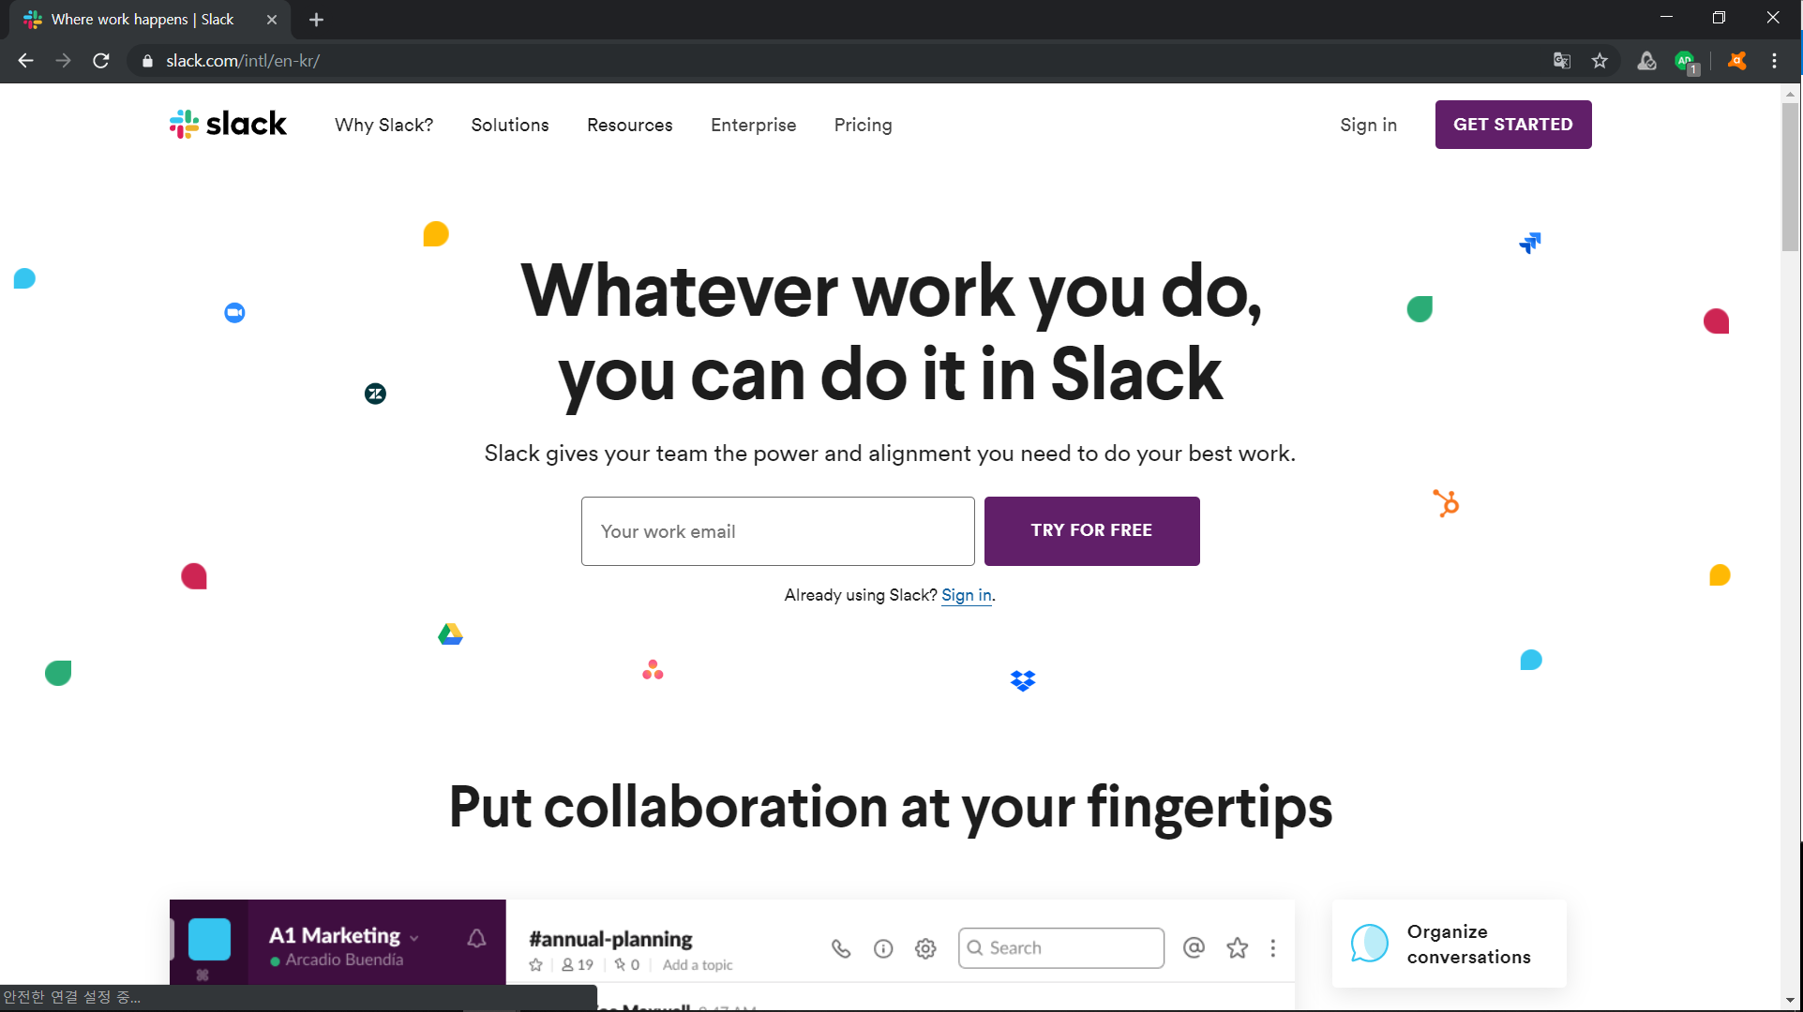
Slack 다운로드 및 채널 등록
Notes:
i를 누르면 끼워넣기 모드 (i누르고 엔터 안쳐도 바로 끼워넣기 모드됨) esc누르면 다시 기본 모드
:w 누르고 엔터 누르면 저장
:q 하면 종료
:vs 하면v는 버티컬 s는 스플릿1
:vs . 여기서 .은 현재 열린 파일 이랑 선택할수 있는 화면이 나옴. 두개가 동시가 동시에 켜진다고 생각하면 되는듯
v 누르고 화살표로 움직이면 드래그
드래그 누르고
y누르면 복사가 됩니다. 이건 vim을 끄면 없어집니다. 복사된 클립파일이 p누르면 붙여넣기가 됩니다.
v누르고 비주얼모드에서 드래그한다음에
d를 누르면 잘라내기 됩니다.
u를 누르면 실행취소가 됩니다.
vim을 쓸때 y1 엔터 치면 한줄복사 y2 엔터 두줄 복사 dd 한줄 지우기 d1 엔터 두줄 지우기
d2 엔터 세줄 지우기
/ 누르고 검색하면 찾기 기능이 됨 n 누르면 뒤로가고 N 누르면 앞으로 감

Slide 24
Slack 다운로드 및 채널 등록
https://join.slack.com/t/gwangdeokbixby/shared_invite/enQtNzM0MzY1Mzk1NjY4LTBkMmQ2ZGMzNjYwNTc4N2QzMjAxNjkzM2NkMWU4Yjc2MGZlYmM3MTVhODFiM2JkMjk1NWNjYWExZGY0ODcwNjc
너무 길어서 제 git에 따로 올려 두었습니다!
https://github.com/hyeonseo-chae
Notes:
i를 누르면 끼워넣기 모드 (i누르고 엔터 안쳐도 바로 끼워넣기 모드됨) esc누르면 다시 기본 모드
:w 누르고 엔터 누르면 저장
:q 하면 종료
:vs 하면v는 버티컬 s는 스플릿1
:vs . 여기서 .은 현재 열린 파일 이랑 선택할수 있는 화면이 나옴. 두개가 동시가 동시에 켜진다고 생각하면 되는듯
v 누르고 화살표로 움직이면 드래그
드래그 누르고
y누르면 복사가 됩니다. 이건 vim을 끄면 없어집니다. 복사된 클립파일이 p누르면 붙여넣기가 됩니다.
v누르고 비주얼모드에서 드래그한다음에
d를 누르면 잘라내기 됩니다.
u를 누르면 실행취소가 됩니다.
vim을 쓸때 y1 엔터 치면 한줄복사 y2 엔터 두줄 복사 dd 한줄 지우기 d1 엔터 두줄 지우기
d2 엔터 세줄 지우기
/ 누르고 검색하면 찾기 기능이 됨 n 누르면 뒤로가고 N 누르면 앞으로 감

Slide 25
Slack를 사용하는 이유
01
연결성
02
사생활 보호
03
알림설정이
자유롭다
PC, 휴대폰 등 전자기기 제한 없이 사용 가능하고 동기화가 잘된다.
카카오톡처럼 개인 SNS가 아니여서 사생활 및 개인정보가 보호 된다.
슬랙은 모바일 알림 설정 기능을 아래의 5가지로 세분화했다.
1) 해당 채널의 모든 내용 2) 나의 아이디를 언급할 경우 (예시: @jjin:검토부탁드려요) 3) 사전에 지정해둔 중요 단어(예:보안)를 언급할 경우 4) 1:1 메시지인 경우 5) 알림 끔
Notes:
타이틀 : 국문) 삼성 원폰트코리아 700, 120pt / 영문) Samsung Sharp Sans Bold, 120pt 서브타이틀 : 삼성 원폰트코리아 600, 48pt
본문1 : 숫자+텍스트 권장 / 삼성 원폰트코리아 600, 48pt, 중앙정렬
본문2 : 삼성 원폰트코리아 400, 32pt, 중앙정렬

Slide 26


Slack & Git
앞으로 slack과 git 사용 방안
앞으로 모든 공지사항과 수업에 관련된 질문 또는 잡담은 카카오톡이 아닌 Slcak으로만 진행할 예정
모든 과제 검사는 git hub으로 이뤄질 예정
Notes:
타이틀 : 국문) 삼성 원폰트코리아 700, 120pt / 영문) Samsung Sharp Sans Bold, 120pt 서브타이틀 : 삼성 원폰트코리아 600, 48pt
본문 : 삼성 원폰트코리아 400, 32pt

Slide 27
Class 5
Bixby, Bixby Developer Studio, 캡슐 소개
2019.08.24

Slide 28

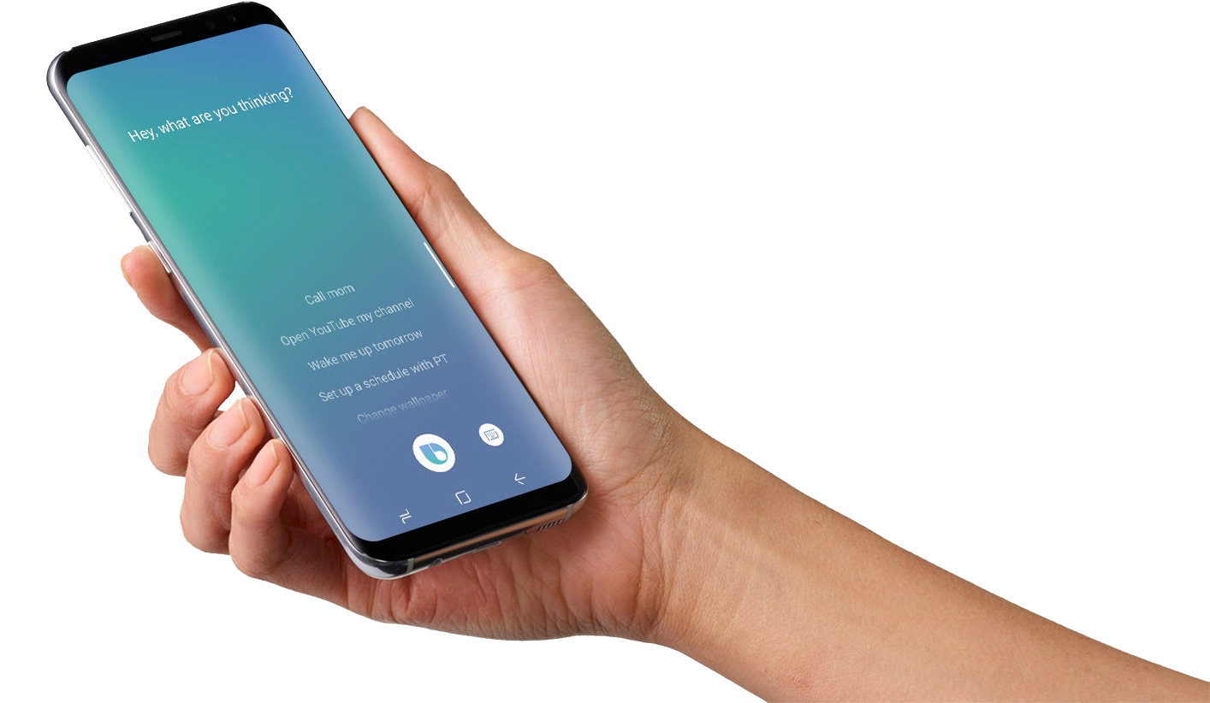
Bixby란 무엇인가?
What is the Bixby?
빅스비는 삼성전자가 자체 개발한 음성 인식 플랫폼으로, 2017년 3월 29일 공개된 삼성전자의 갤럭시 S8에 탑재된 인공지능 가상 비서이다.
Notes:
타이틀 : 국문) 삼성 원폰트코리아 700, 120pt / 영문) Samsung Sharp Sans Bold, 120pt 서브타이틀 : 삼성 원폰트코리아 600, 48pt
본문 : 삼성 원폰트코리아 400, 32pt

Slide 29

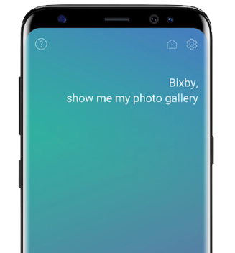
캡슐이란?
Bixby Capsule
빅스비 플랫폼에서 사용할 수 있는 어플
Bixby Developer Studio를 이용해 모든 개발자가 개발 가능
Notes:
타이틀 : 국문) 삼성 원폰트코리아 700, 120pt / 영문) Samsung Sharp Sans Bold, 120pt 서브타이틀 : 삼성 원폰트코리아 600, 48pt
본문 : 삼성 원폰트코리아 400, 44pt

Slide 30
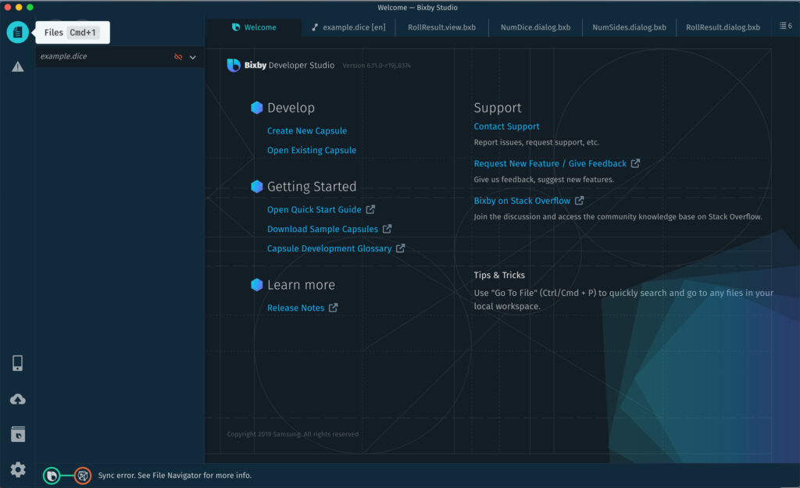
Bixby Developer Studio
Notes:
타이틀 : 국문) 삼성 원폰트코리아 700, 120pt / 영문) Samsung Sharp Sans Bold, 120pt 서브타이틀 : 삼성 원폰트코리아 600, 48pt
본문 : 삼성 원폰트코리아 400, 32pt

Slide 31
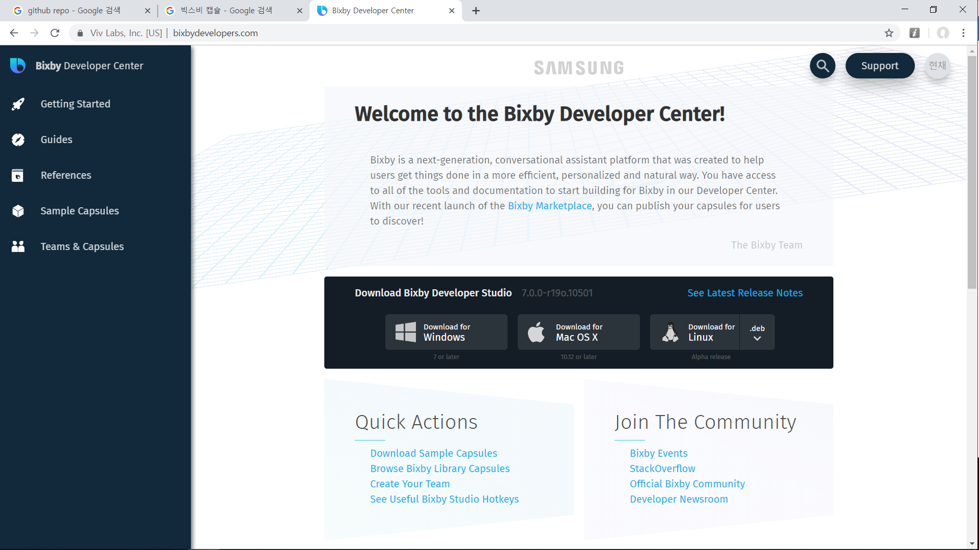
Bixbydevelopers.com
빅스비 스튜디오 다운 및 Developer Center 소개
위 사이트는 bixby 개발자 센터 사이트입니다. 여기서 빅스비 스튜디오를 다운받을 수 있고, References 확인 등 다양한 것을 할 수 있습니다. 또한 마켓플레이스에 등록할 때도 여기서 이뤄집니다.
Notes:
타이틀 : 국문) 삼성 원폰트코리아 700, 120pt / 영문) Samsung Sharp Sans Bold, 120pt 서브타이틀 : 삼성 원폰트코리아 600, 48pt
본문 : 삼성 원폰트코리아 400, 32pt

Slide 32
빅스비 언어는 무엇으로 이뤄져 있을까?
Javascript language
Bixby language
Notes:
타이틀 : 국문) 삼성 원폰트코리아 700, 120pt / 영문) Samsung Sharp Sans Bold, 120pt 서브타이틀 : 삼성 원폰트코리아 600, 48pt
본문 : 삼성 원폰트코리아 400, 44pt

Slide 33
Bixby 개발자 지원 센터
support@bixbydevelopers.com
또는
Slack (git에 링크 확인)
Bixby 관련 오픈소스
https://github.com/bixbydevelopers

Slide 34
실습 하면서 마켓 플레이스,
studio 및 center 둘러보기

Slide 35
Class 6
팀 프로젝트 설정 및 피드백
2019.08.24

Slide 36
팀 빌딩
1. 2인 또는 3인 1조로 구성한다.
2. 제한시간 10분안에 어떤 캡슐을 만들지 구상하고 간단히 발표 준비한다.
3. 캡슐 개발 계획을 발표한다

Slide 37

캡슐 구상 시간
Notes:
타이틀 : 국문) 삼성 원폰트코리아 700, 200pt / 영문) Samsung Sharp Sans Bold, 210pt

Slide 38
발표 & 피드백
Notes:
타이틀 : 국문) 삼성 원폰트코리아 700, 200pt / 영문) Samsung Sharp Sans Bold, 210pt

Slide 39
Thanks
Notes:
타이틀 : 국문) 삼성 원폰트코리아 700, 200pt / 영문) Samsung Sharp Sans Bold, 210pt

